Slide 1

Distribution, platforme og tværmedialitet

Slide 2




Medieplatforme
Fællesbetegnelsen for de medieplatforme, vi kommunikerer igennem (afsender-modtager)
Kan være envejs –eller tovejs kommunikation
Traditionelle kanaler som bøger, film og TV er envejs
Sociale medier er kendetegnet ved tovejs kommunikation
Der findes forskellige konventioner for stil og indhold samt rammer (f.eks. tid/budget), alt efter hvilken platform der benyttes
Der er også forskel på målgrupperne, og det er derfor vigtigt at forme stil og indhold, så det passer til platform og målgruppe.

Slide 3

Tværmedialitet (crossmedia storytelling)
Når en fortællings univers bevæger sig over flere medieplatforme

Slide 4
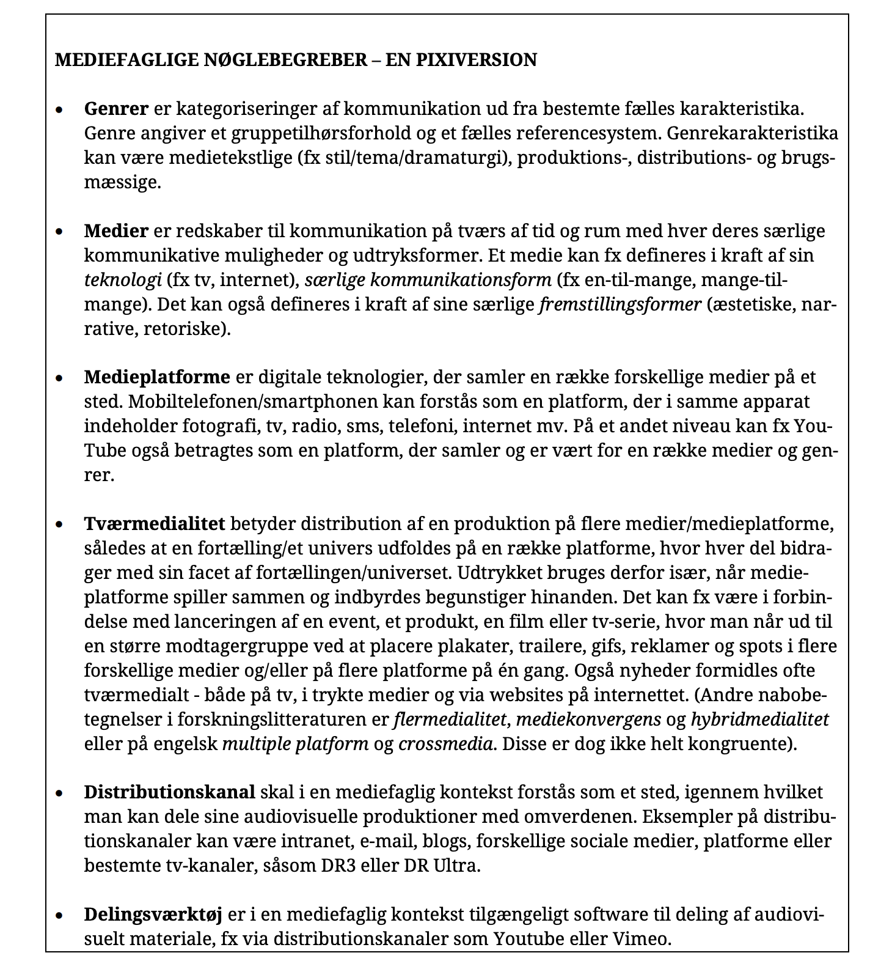
Mediedfaglige nøglebegreber

